Slide 2
Beredskapsøvelse Scenario 13
Brudd på autentisering

Slide 3
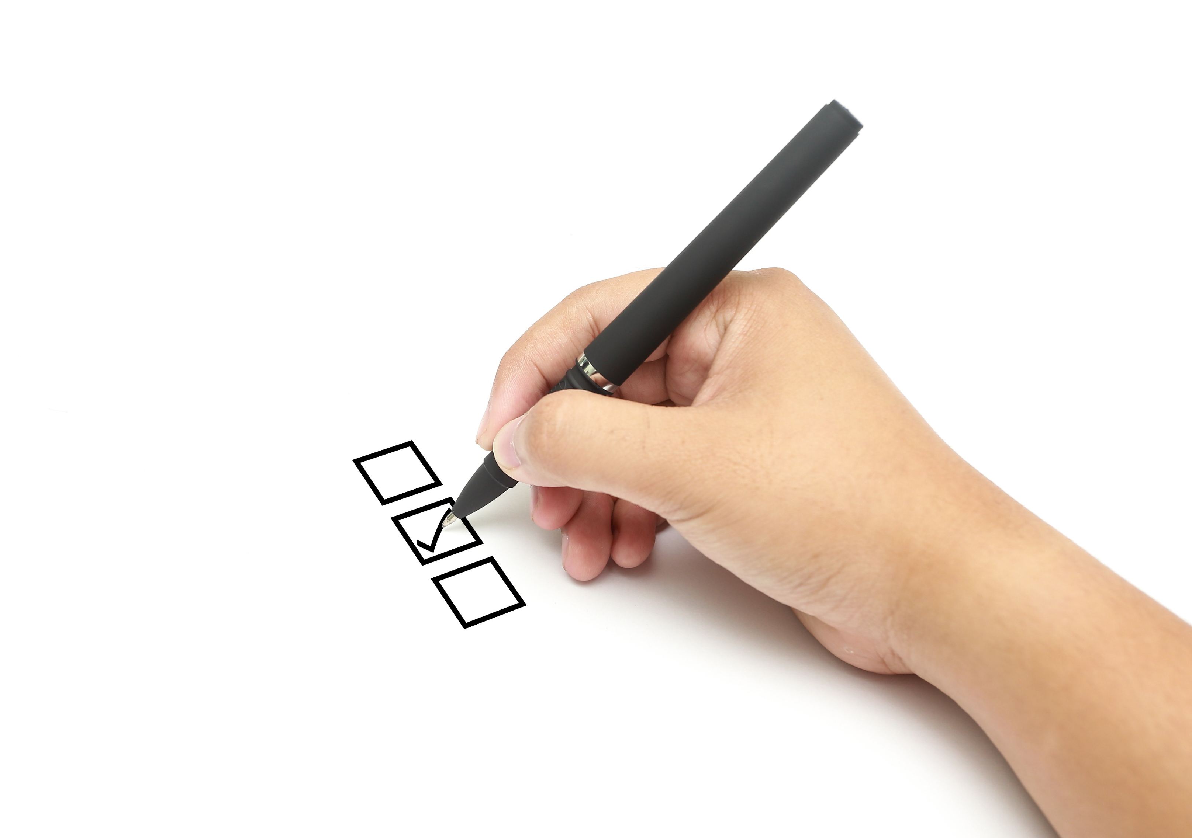
Agenda
Øvingsmål
Øvingsform
Scenario
Gjennomføring
Oppsummering
Evaluering

Slide 4
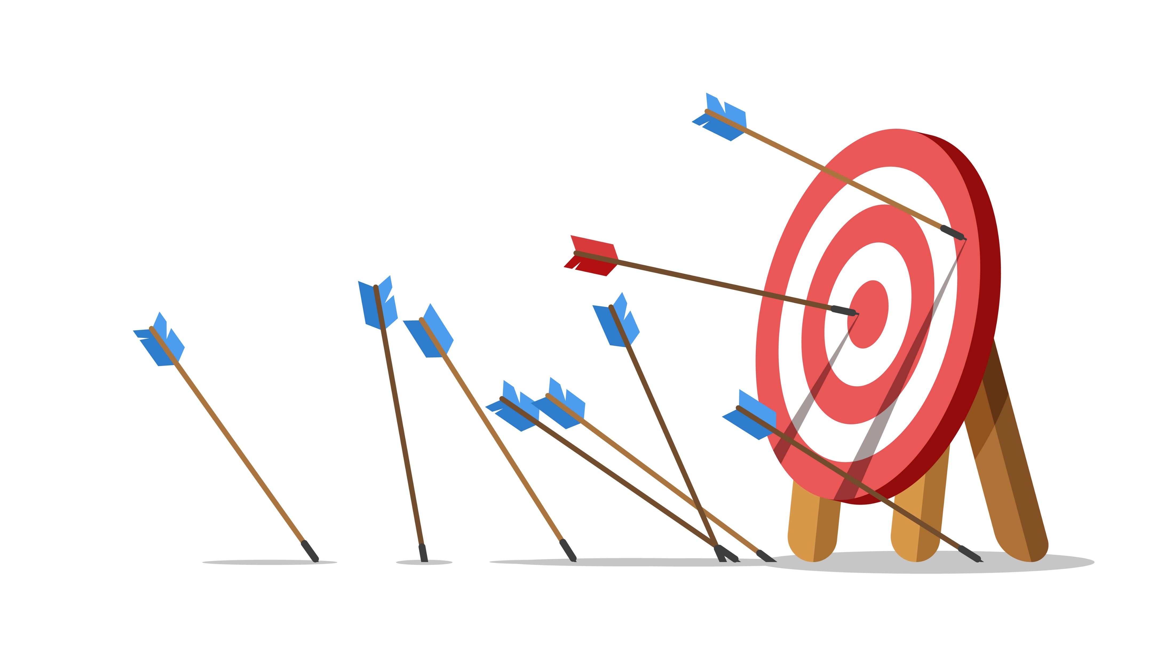
Mål for øvelsen
Forbedre kommunikasjonen mellom beredskapsleder, IT-avdelingen og ansatte under hendelser
Øve på samhandling og beslutningstaking i et scenario som har både menneskelige og tekniske faktorer
Notes:
Øvingsmål: Etablere situasjonsfortåelse og bruke planverk i praksis ved OT-hendelse under en 3-4 timers øvelse.
Evalueres ved: oppsummering (hot wash-up) og spørreskjema etterpå.

Slide 5
Beskrivelse av ulike beredskapsøvelser

Slide 6
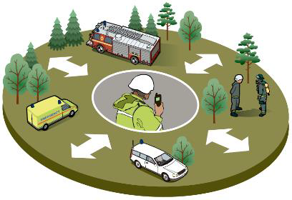
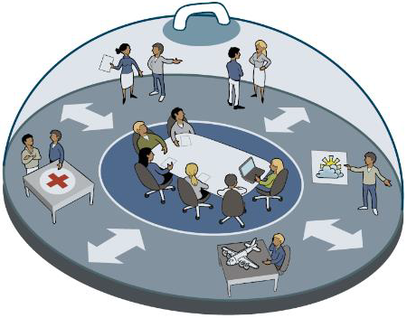
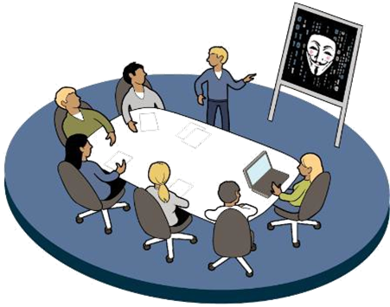
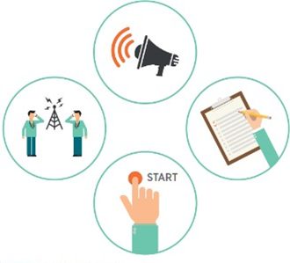
Ulike typer beredskapsøvelser
Funksjonsøvelse
Diskusjonsøvelse
Spilløvelse
Fullskalaøvelse
*Illustrasjoner fra DSBs Veileder i planlegging, gjennomføring og evaluering av øvelser

Slide 7
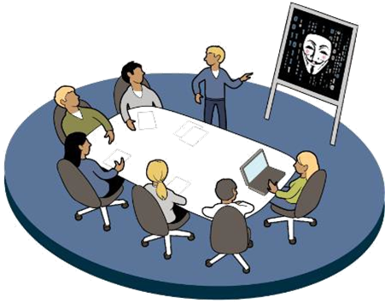
Diskusjonsøvelse
Diskusjon av problemstillinger rundt et gitt scenario
Styres av øvingsleder
Lite ressurskrevende
Lavterskel
Notes:
Deltagerne diskuterer en eller flere problemstillinger på bakgrunn av et scenario
Diskusjonene styres av øvingsleder
Gir en gjennomgang av komplekse utfordringer, økt kjennskap til planer og rutiner og bevissthet om forbedringspunkter

Slide 8
Spilløvelse
Det kommer innspill utenfra
Beslutninger styres av innsatsleder
Krever spillstab og forberedelse
Krever kommunikasjonslinjer
Notes:
Deltagerne diskuterer en eller flere problemstillinger på bakgrunn av et scenario
Diskusjonene styres av øvingsleder
Gir en gjennomgang av komplekse utfordringer, økt kjennskap til planer og rutiner og bevissthet om forbedringspunkter

Slide 9
Beredskapsroller

Slide 10
Rollefordeling
Beredskapsleder/innsatsleder
IT-sjef
Kommunikasjonsansvarlig
HMS-leder
Drift/OT-ansvarlig
Loggfører
Notes:
CISO, Incident Manager (IM),
Kontaktflate mellom IT og øvrig beredskapsorganisasjon?!

Slide 11
Loggfører
Sentral rolle som bidrar til kontinuitet og fremdrift
Noterer faktainformasjon om saken og besluttede tiltak
Etterspør oppdatering av status på tiltak
Bidrar til å holde fokus og korrigerer misforståelser eller feil situasjonsforståelse
Notes:
Loggfører er en viktig støttefunksjon for beredskapskoordinator/leder
- Noterer faktainformasjon om saken og besluttede tiltak
- Sørger for å få oppdatert status på tiltakene på neste statusmøte
- Danner seg et bilde over situasjonen – får ”informasjonsoverlegenhet”
- Stopper beredskapsledelsen hvis de forviller seg, sporer av eller bruker mye tid
- Korrigerer misforståelser eller feil situasjonsforståelse
- Dokumenterer hendelsesforløp, tiltak, håndtering osv.:
→Kontinuitet – ved langvarig håndtering av hendelser
For evaluering, rapportering, gransking og evt. rettsoppgjør i etterkant
- Dokumenter tidspunkt for når informasjonen ble observert/fanget opp og når den ble overlevert – kan være timers forskjell
Loggfør hvor/hvem informasjonen kommer fra - både sender og mottaker av informasjonen.
- Funksjon: gjør det enklere å spore uoverensstemmelser underveis og i etterkant
Ved endringer/oppdatering - ny linje, henvis til den gamle (IKKE oppdater den gamle! Viktig for å få med seg endringer i situasjonsbildet)

Slide 12
Scenario 11 Brudd på autentisering

Slide 13
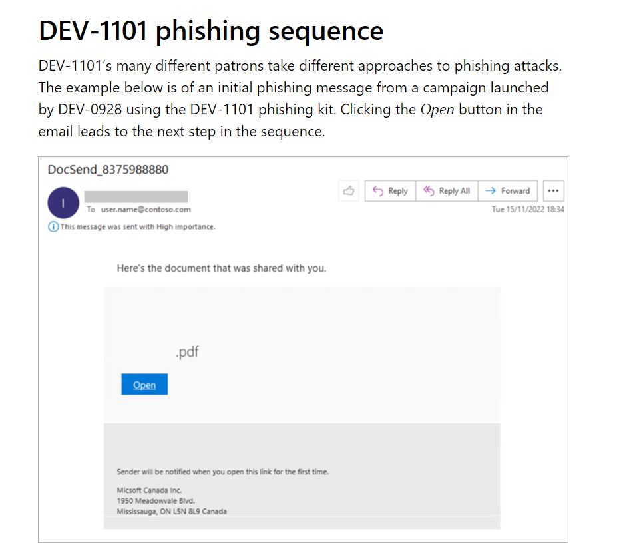
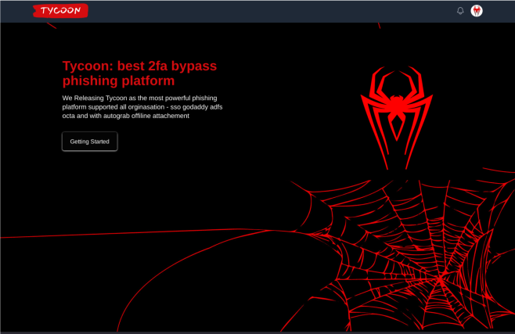
Lignende hendelser fra virkeligheten
Phishing-angrep hvor angriperen bypasser tofaktorautentisering er blitt mer vanlige
Ferdige kits tilgjengelige med åpen kildekode
Blitt en vanlig phishing-metode
Notes:
DEV-1101 enables high-volume AiTM campaigns with open-source phishing kit | Microsoft Security Blog

Slide 14
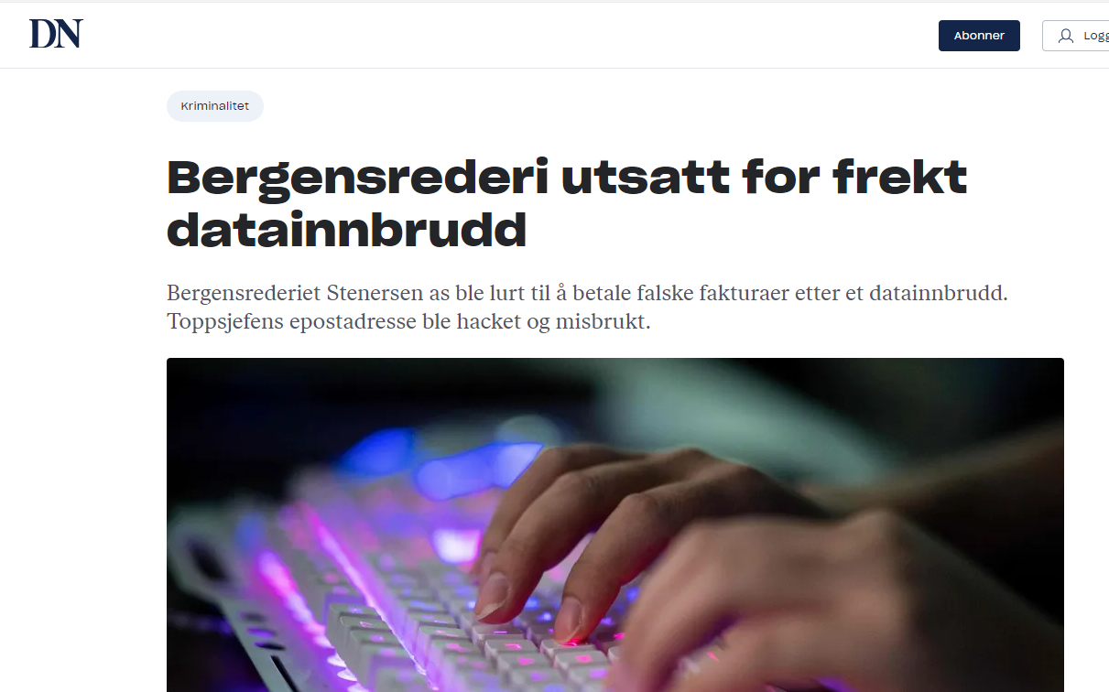
Ledere er særlig utsatt for innbruddsforsøk
Notes:
IEA: angrep mot kraftsektoren er økende, og digitaliseringen bidrar til å øke sårbarhetseksponeringen.

Slide 15
Øvingsoppsett
Dette er en spilløvelse
Dere øver i en fiktiv virkelighet, med antakelser om infrastruktur
Bruk eget planverk og metoder for å ta beslutninger og samarbeide, men anse øvingsvirkeligheten som deres arena

Slide 16
Gjennomføring av en spilløvelse
Spillstab spiller roller som de øvende interagerer med
Spillstab spiller alle roller som ikke aktivt skal øves
Interaksjoner og beslutninger spilles ut med spillstab som mottaker
Spillets gang vil avhenge av de øvendes håndtering og beslutninger
Evaluering og læringsnotat
Notes:
Diskusjonsøvelse er en simulert interaktiv diskusjon om et hypotetisk scenario
Situasjonsbeskrivelse er gitt sammen med et sett med mål som skal oppnås Deltakerne står overfor forskjellige utfordringer mens de går gjennom det hypotetiske scenariet Evalueringen innebærer en gjennomgang av øvelsen for å identifisere styrker og svakheter Rapporteringen omfatter dokumentasjon av funn og anbefalinger

Slide 17
Spillregler
Alle innspill starter med «ØVELSE ØVELSE ØVELSE»
Behov for diskusjon: «TIMEOUT» kan kalles av den som har behov.
Reelle situasjoner: «NOPLAY» - avbryter øvelsen dersom øvingsleder beslutter det.

Slide 18
Spillstab - roller
Scenarioleder
Driftsingeniør
IT-leder
KraftCERT
Den ansatte (Økon Onmisjef)

Slide 19
Øvende roller som må være med
Beredskapsleder/innsatsleder
IT-sjef eller IT-sikkerhet
HR-avdeling
Loggfører
Kommunikasjon

Slide 20
Scenariobeskrivelse
Dere jobber som en del av beredskapsteamet i BjørneKraft. Ved øvelsens start har beredskapsleder akkurat fått en telefon fra IT-sjefen.
Trusselbildet er i utgangspunktet normalt, men myndighetene advarer om vedvarende høy aktivitet fra statlige aktører og at bransjen må være aktsom, som det har vært de siste årene.

Slide 21
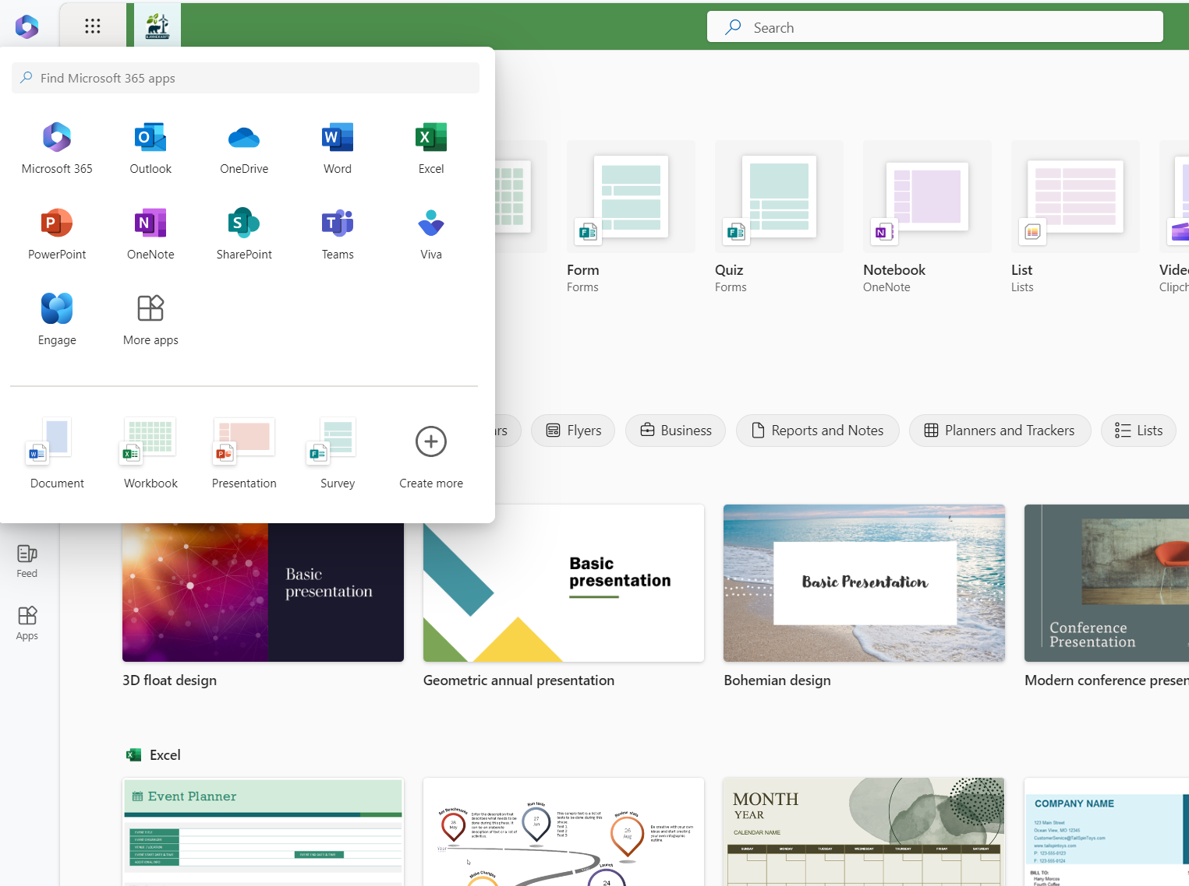
Skybasert arbeidsmiljø
Virksomheten bruker Office 365 produktivitetsapp’er.
Innlogging er tillatt via nettleser, og fra egen PC. Innlogging på nett krever tofaktorautentisering.

Slide 22
Øvelsen starter

Slide 23
Innspill 1: Varsel fra IT
Fra: IT-sjef.
Til: Beredskapsleder
Hei, det ser ut til at kontoen til Økon kan være hacket. Vi er ikke helt sikre, foreslår at du slår på tråden til Økon og sjekker ut om det er noe i dette. Disse alarmene er ikke helt pålitelige…
Hilsen IT-sjefen.

Slide 24
Hint: Lurt å iverksette respons/undersøkelser, og resette passordet til Økon for sikkerhets skyld. Kall sammen kjerneteam – Økon er en VIP

Slide 25
Hint: Spørre Økon om hen har fått uventede varsler på tofaktor-app

Slide 26
Innspill 2: IT melder faren over
Til: IT-sjef
Fra: IT-avdeling
Hei, vi har sjekket sign-in-loggene til Økon, og funnet en vellykket innlogging fra Panama i går kl 17:15 og en kl 10:22 i dag fra Hong Kong. Kontoen har MFA, så vi synes det er litt rart. Har resatt passord, så skal være uansett OK nå, sendte sms til Økon. Foreslår vi tar dagen nå, så kan vi sjekke litt mer i morgen.
Hilsen Arne Nalytiker (IT-sikkerhet)

Slide 27
Hint: Bypass av MFA er viktig element, det har vært flere innlogginger.

Slide 28
Innspill 3: Mail fra Økon
Fra: Økon
Til: IT-sjef, Beredskapsleder
Hei, IT tok kontakt, de tror jeg kan ha blitt phishet. Passord resatt og alt ser ut til å være OK. Takk for god hjelp, og ha en god kveld!
- Økon.

Slide 29
Innspill 4: Telefon fra Økon
Hei, Økon igjen. Det er nok verre enn vi trodde, nå kan jeg ikke logge inn, og jeg får heller ikke til å resette passordet fordi jeg får ikke noe varsel på telefonen for å bekrefte hvem jeg er! Det er litt krise om noen har fått tak i dokumentene til oppkjøpsprosessen vi står midt oppe i! Jeg har et Teams-møte med due dilligence-teamet i morgen tidlig, da må jeg kunne logge på igjen og være sikker på at alt er trygt!

Slide 30
Hint: Her må IT granske logger nøyere, og særlig hvorfor MFA ikke virker til resetting av passord!

Slide 31
Hint: Be Økon om liste over sensitive dokumenter og eposter, så vi vet hva vi skal spesielt se etter.

Slide 32
Innspill 5
Fra: IT
Til: IT-sjef
Emne: Status hendelse
Hei, vi har blokkert innlogging på den kompromitterte kontoen, og resatt alle gyldige sesjoner. Går i gang med dypere granskning for å komme til bunns i dette. Er det noe spesielt vi bør fokusere på å lete etter?

Slide 33
Hint: Det bør sikres bevis før serveren stenger ned. Driftsingeniøren vet om serveren er viktig for å holde driften oppe.

Slide 34
Innspill 6: Rapport
Fra: IT-sikkerhet
Til: IT-Sjef
Emne: Foreløpig rapport på hendelse
Hei, vi har gransket logger i M365 for Økon, og har en del funn. Se vedlagte rapport for detaljer. Vi gjør nå søk for å se om vi finner liknende indikatorer i andre brukerkontoer.
Det ser ut til at trusselaktør har målbevisst gått etter noen spesifikke dokumenter. Se vedlagte rapport for detaljer.
Hilsen Arne Nalytiker.

Slide 35
Hint: Be om sjekk av videresendt e-post ut fra data i rapport?

Slide 36
Hint: Det kan lønne seg å ringe og snakke med Økon, nå som det er flere kjente indikatorer å spørre om.

Slide 37
Innspill 7: Telefon fra styreleder
Fra: Styreleder Rikerud
Til: Beredskapsleder
Hei, dette er Rikerud. Vi har fått høre det er et datainnbrudd på Økons konto. Vi er i sluttfasen med oppkjøpet, kan du gi meg en rask status? Hvordan kan vi begrense skadene?
For sikkerhets skyld ber vi HR starte prosessen med å sparke Økon, dette er jo ren udugelighet.
Send meg også detaljene på mail, slik at jeg har det klart om pressen tar kontakt.

Slide 38
Hint: HR bør ta tak i og håndtere at styret ønsker å sparke Økon. Dette er ikke Økons feil.

Slide 39
Hint: Vurder hvem som trenger hvilke oppdateringer om situasjonen, og hva som skjer fremover.

Slide 40
Hint: Er Økon klar til å kunne jobbe igjen neste dag?

Slide 41
Evaluering

Slide 42
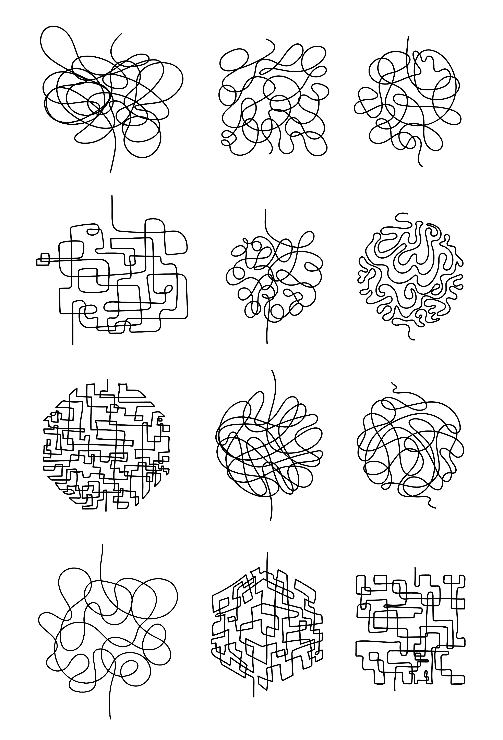
Evaluering
Oppsummering av øvelsen
Runde rundt bordet
Hva forventet vi skulle skje?
Hva fungerte godt, og hvorfor?
Hvilke utfordringer møtte vi på?
Hva kan forbedres, og hvordan?
Notes:
Hvordan kunne dette angrepet vært forhindret?
Diskuter mulige forebyggende tiltak som bedre autentisering, strengere tilgangskontroll, og regelmessige sikkerhetsrevisjoner hos leverandøren.
Hvilke sikkerhetstiltak kan implementeres for å beskytte mot slike angrep?
Utforsk tiltak som multifaktorautentisering, overvåking av nettverkstrafikk, og bruk av sikkerhetsprotokoller.
Hvordan bør samhandlingen med leverandøren foregå når et innbrudd oppdages?
Diskuter prosedyrer for kommunikasjon, samarbeid om å identifisere og fjerne trusler, og tiltak for å forhindre fremtidige angrep.
Hva er de langsiktige konsekvensene av slike angrep på tilliten til leverandører og sanntidsdata?
Diskuter hvordan slike hendelser kan påvirke tilliten til leverandører og sanntidsdata, og hvilke tiltak som kan gjenopprette denne tilliten.
Hvordan bør kraftverket reagere på slike hendelser i fremtiden?
Vurder beredskapsplaner, opplæring av ansatte, og etablering av en responsprotokoll for å håndtere lignende situasjoner.
Hva er de økonomiske og operasjonelle konsekvensene av slike angrep?
Analyser de økonomiske tapene og operasjonelle utfordringene som følge av manipulerte data og nødvendige utbedringer.

